Slide 1
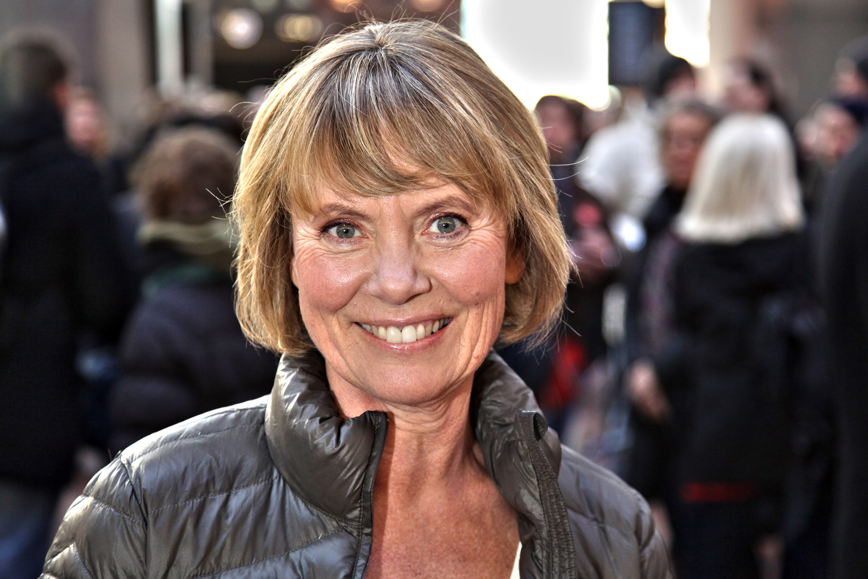
Forældremøde
Tirsdag den 24 oktober kl.18.30-21.00 afholder Møllehusene forældremøde med valg til bestyrelsen.
Arrangementet finder sted på Bohrskolen afdeling Vita i A-salen.
Program:
18.15-18.30 Dørene åbnes
18.30-20.00 Foredrag med Lola Jensen
20.00-20.10 Kaffe – småkage
20.10-21.00 Valg til bestyrelsen (vedtægter kan ses på hjemmesiden)
Foredrag med Lola Jensen
Tema: Børnefamilier og hverdag
Foredraget starter 18.30-20.00
Lola Jensen er med sin uddannelses- og arbejdsmæssige baggrund og med sit talent for seriøs og humoristisk formidling en yderst efterspurgt foredragsholder hos især foreninger, oplysningsforbund, skoler, daginstitutioner og kommuner. Foredrag med Lola Jensen skaber debat, eftertænksomhed og giver deltagerne gode råd – lige til at tage med hjem og afprøve.
Valg til bestyrelsen:
Valg af dirigent og referent
Årsberetning ved Per Olesen og Louise Helsinghof
Valg: kort gennemgang af vedtægter og valgprocedure
Camilla Christensen – ikke på valg
Thomas Jeppesen – ikke på valg
Louise Helsinghof – på valg (genopstiller ikke)
Sabrina Bartholin – på valg Genopstiller
Morten Junker – på valg Genopstiller
Thit Thygesen suppl - på valg Genopstiller
Karen Varming suppl – på valg (genopstiller ikke)
Der skal vælges 3 til bestyrelsen for 2 år og 2 suppleanter for 1 år
Ønsker du at stille op til dette års valg til bestyrelsen skal du kontakte Per Olesen (leder), peo@esbjerg.dk eller louise Helsinghof (bestyrelsesformand) louiseltoft@gmail.com senest fredag den 20 oktober
Hvis du ønsker at stille op så send dit navn, tilknytning til Møllehusene Hvilket hus og børn i inst
5 linjer om dig selv og hvorfor du gerne vil være en del af bestyrelsen i Møllehusene.
Tilmelding på stuen eller besked på Aula inden den 20. Oktober

